Slide 1
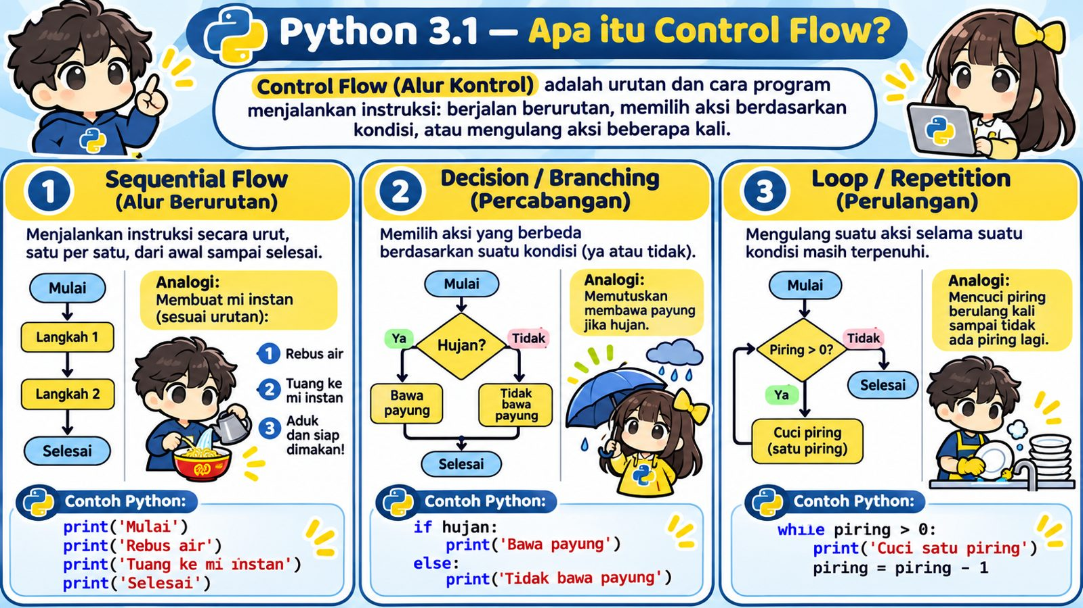
3.1 — Apa itu Control Flow?
Memahami bagaimana program menentukan urutan langkah, pilihan, dan pengulangan
Control Flow = cara program mengatur jalannya instruksi

Slide 2
Apa Arti Control Flow?
Control Flow adalah urutan dan cara program menjalankan instruksi.
Program tidak selalu hanya berjalan lurus dari baris pertama ke baris terakhir. Kadang program harus memilih jalan tertentu atau mengulang suatu pekerjaan.
Tiga bentuk dasar:
1. Urutan / Sequential
2. Pilihan / Branching
3. Pengulangan / Looping
Bayangkan program seperti perjalanan: ada jalan lurus, persimpangan, dan jalan yang harus dilewati berulang.
Control Flow menjawab: program berjalan ke mana setelah langkah ini?

Slide 3
1. Sequential Flow — Alur Berurutan
Ini adalah bentuk paling sederhana.
Python menjalankan instruksi dari atas ke bawah, satu per satu, sesuai urutan penulisan.
print("Mulai")
print("Ambil gelas")
print("Isi air")
print("Selesai")
Tidak ada pilihan dan tidak ada pengulangan. Semua baris dijalankan berurutan.
Sequential = langkah 1 → langkah 2 → langkah 3

Slide 4
Contoh Sehari-hari: Membuat Mi Instan
1
Rebus air
2
Masukkan mi
3
Tunggu matang
4
Campur bumbu
Kalau langkahnya tertukar, hasilnya bisa salah. Begitu juga pada program: urutan instruksi dapat memengaruhi hasil.
print("Rebus air")
print("Masukkan mi")
print("Campur bumbu")
Program sederhana sering dimulai dari alur berurutan

Slide 5
2. Decision / Branching — Percabangan
Percabangan terjadi ketika program harus memilih salah satu jalur berdasarkan sebuah kondisi.
Contoh: jika hujan, bawa payung. Jika tidak, tidak perlu.
if hujan:
print("Bawa payung")
else:
print("Tidak perlu payung")
Program tidak menjalankan semua jalur sekaligus. Jalur dipilih berdasarkan hasil kondisi.
Branching = memilih jalur berdasarkan kondisi

Slide 6
Variasi Contoh Percabangan
Umur
Kondisi: umur >= 17
Hasil: Dewasa / Belum dewasa
Nilai
Kondisi: nilai >= 75
Hasil: Lulus / Tidak lulus
Saldo
Kondisi: saldo >= harga
Hasil: Bisa beli / Tidak cukup
Password
Kondisi: password benar
Hasil: Masuk / Ditolak
Semua contoh punya pola yang sama: cek kondisi → pilih tindakan.
Satu konsep branching bisa dipakai untuk banyak masalah

Slide 7
3. Loop / Repetition — Pengulangan
Loop digunakan ketika sebuah tindakan perlu dilakukan berulang kali.
Pengulangan bisa berhenti berdasarkan kondisi atau setelah semua item selesai diproses.
piring = 3
while piring > 0:
print("Cuci satu piring")
piring = piring - 1
Tanpa loop, kita harus menulis perintah yang sama berkali-kali.
Loop = ulangi pekerjaan selama aturan masih terpenuhi

Slide 8
Variasi Contoh Pengulangan
Mencuci piring
Ulang sampai piring habis
Cetak angka
Ulang dari 1 sampai 5
Data pelanggan
Proses setiap nama di List
Password
Tanya lagi sampai benar
Kunci loop: tahu apa yang diulang dan kapan berhenti.
Loop yang baik selalu punya aturan berhenti

Slide 9
Bandingkan Tiga Jenis Control Flow
SEQUENTIAL
Jalan lurus.
Contoh:
Ambil data → hitung → tampilkan hasil
BRANCHING
Memilih jalur.
Contoh:
Jika nilai ≥ 75 → Lulus
Jika tidak → Tidak lulus
LOOPING
Mengulang langkah.
Contoh:
Cetak angka 1 sampai 5
Program nyata biasanya menggabungkan ketiganya sekaligus.
Urutan + pilihan + pengulangan = dasar banyak program

Slide 10
Contoh Gabungan: Mesin ATM Sederhana
1. Sequential
Baca kartu
→ Minta PIN
→ Baca saldo
2. Branching
PIN benar?
Saldo cukup?
Pilih aksi berdasarkan kondisi.
3. Looping
Jika PIN salah,
beri kesempatan mencoba lagi.
Satu aplikasi sederhana saja sudah bisa memakai beberapa jenis control flow.
Control Flow membantu program berperilaku sesuai keadaan

Slide 11
Control Flow Bisa Digambar dengan Flowchart
Oval
Mulai / Selesai
Kotak
Proses / Aksi
Belah ketupat
Kondisi / Keputusan
Panah
Arah alur
Ya / True
Jalur kondisi benar
Tidak / False
Jalur kondisi salah
Flowchart membantu pemula memahami logika sebelum menulis syntax Python.
Pikirkan alur dulu, baru tulis kode

Slide 12
Step by Step: Membaca Alur Keputusan
1
Mulai
2
Cek: hujan?
3A
Ya → bawa payung
3B
Tidak → lanjut tanpa payung
Yang penting: kondisi menentukan jalur. Program hanya mengikuti jalur yang sesuai.
if hujan:
bawa_payung()
else:
lanjut_jalan()
Branching berarti ada lebih dari satu kemungkinan alur

Slide 13
Step by Step: Membaca Alur Pengulangan
1. Mulai dengan
piring = 3
2. Cek
piring > 0?
3. Jika Ya
cuci 1 piring
4. Kurangi piring
lalu cek lagi
piring = 3
while piring > 0:
print('Cuci 1 piring')
piring = piring - 1
Ketika piring menjadi 0, kondisi False dan loop berhenti.
Loop selalu kembali ke kondisi sampai waktunya berhenti

Slide 14
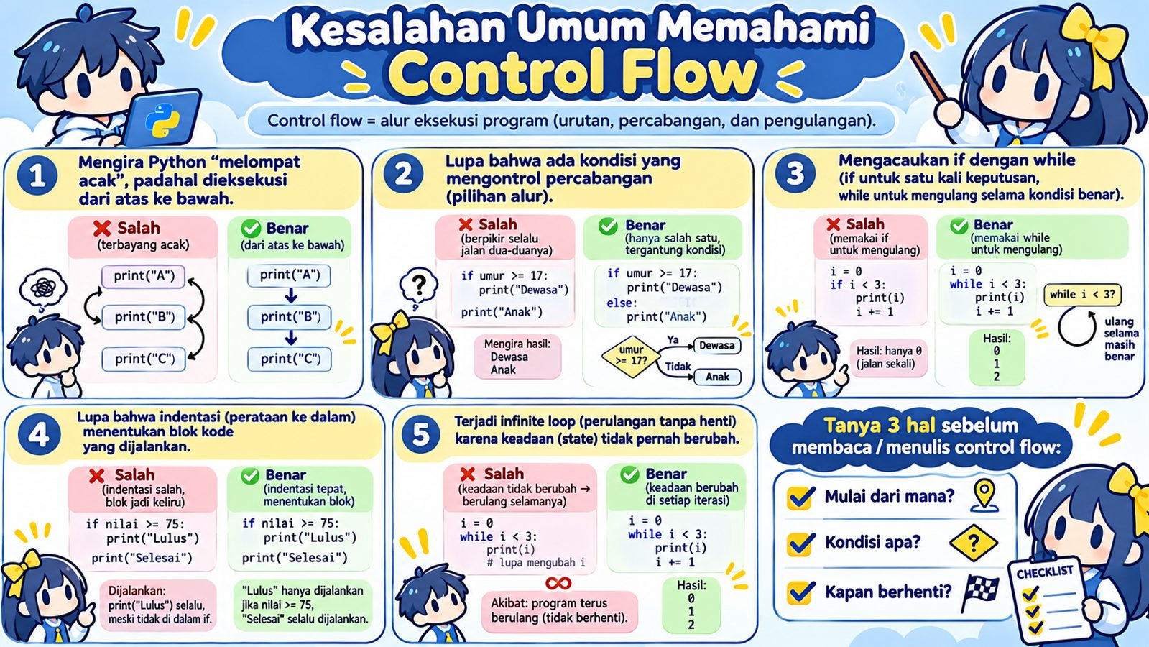
Kesalahan Umum Memahami Control Flow
Tanya: mulai dari mana, kondisi apa, kapan berhenti?

Slide 15
Latihan 1 — Tentukan Jenis Control Flow
A. print('A') lalu print('B')
Jawaban: Sequential
B. Jika umur >= 17
Jawaban: Branching
C. Ulangi sampai saldo cukup
Jawaban: Looping
D. Ambil data → hitung → cetak
Jawaban: Sequential
E. Jika password benar, masuk
Jawaban: Branching
F. Proses semua nama dalam List
Jawaban: Looping
Kenali pola sebelum melihat syntax

Slide 16
Latihan 2 — Baca Alur Program
print("Mulai")
umur = 20
if umur >= 17:
print("Dewasa")
print("Selesai")
Urutan eksekusi:
1. Cetak Mulai
2. Simpan umur = 20
3. Cek umur >= 17 → True
4. Cetak Dewasa
5. Cetak Selesai
Output: Mulai → Dewasa → Selesai
Control flow bisa dibaca sebagai urutan keputusan

Slide 17
Kenapa Control Flow Penting?
Membuat keputusan
Program bereaksi terhadap kondisi.
Menghemat kode
Loop menghindari penulisan berulang.
Mengatur proses
Langkah dijalankan dalam urutan yang benar.
Membuat program hidup
Program bisa berubah sesuai data dan keadaan.
Tanpa control flow, program hanya menjadi daftar instruksi lurus yang sangat terbatas.
Control Flow adalah dasar logika pemrograman

Slide 18
Control Flow di Python Akan Kita Pecah Lagi
3.2
Perkenalan if
Memilih satu jalur berdasarkan kondisi
Berikutnya
if / elif / else
Membuat lebih banyak pilihan
Nanti
for / range / loop
Mengulang proses
Jadi pada materi 3.1 ini kita belum perlu menghafal semua syntax. Yang paling penting adalah memahami pola alurnya.
Pahami konsep dahulu, syntax menyusul

Slide 19
Ringkasan 3.1 — Apa itu Control Flow?
Yang perlu diingat:
• Control Flow = cara program mengatur jalannya instruksi
• Sequential = berjalan berurutan
• Branching = memilih jalur berdasarkan kondisi
• Looping = mengulang proses
• Kondisi biasanya menghasilkan True / False
• Flowchart membantu melihat alur
• Program nyata sering menggabungkan ketiganya
Tiga pertanyaan penting:
1. Program mulai dari mana?
2. Apakah ada kondisi yang menentukan jalur?
3. Apakah ada langkah yang diulang, dan kapan berhenti?
Mental model: control flow seperti peta perjalanan program.
Selesai 3.1 — berikutnya: 3.2 Perkenalan if

Slide 20
Sumber dan Catatan Belajar
Materi ini disederhanakan dari bab “4. More Control Flow Tools” pada Python Tutorial.
Untuk pemula, urutan belajar sengaja dipecah menjadi konsep-konsep kecil agar satu slide tidak memperkenalkan terlalu banyak hal sekaligus.
Pada materi selanjutnya kita mulai fokus ke bentuk branching paling dasar: if.
Prinsip belajar: pahami alur → lihat syntax → coba contoh → prediksi hasil → jalankan program.
Fondasi control flow selesai

